Slide 1
6.3多谐振荡器
由555定时器构成的多谐振荡器
6.3.1
9.2
CMOS反相器构成的多谐振荡器
6.3.2
石英晶体振荡器
6.3.3

Slide 2
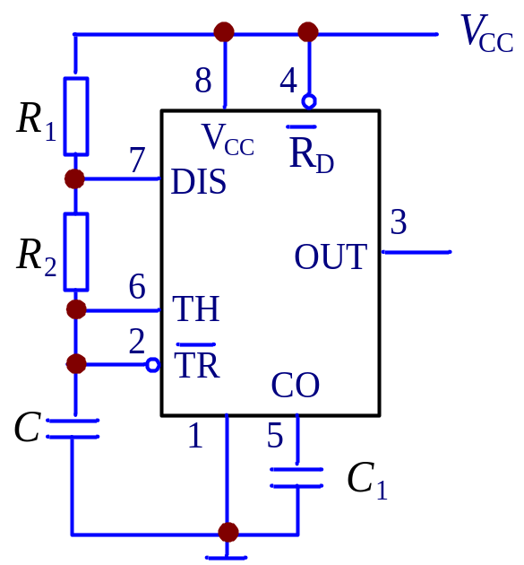
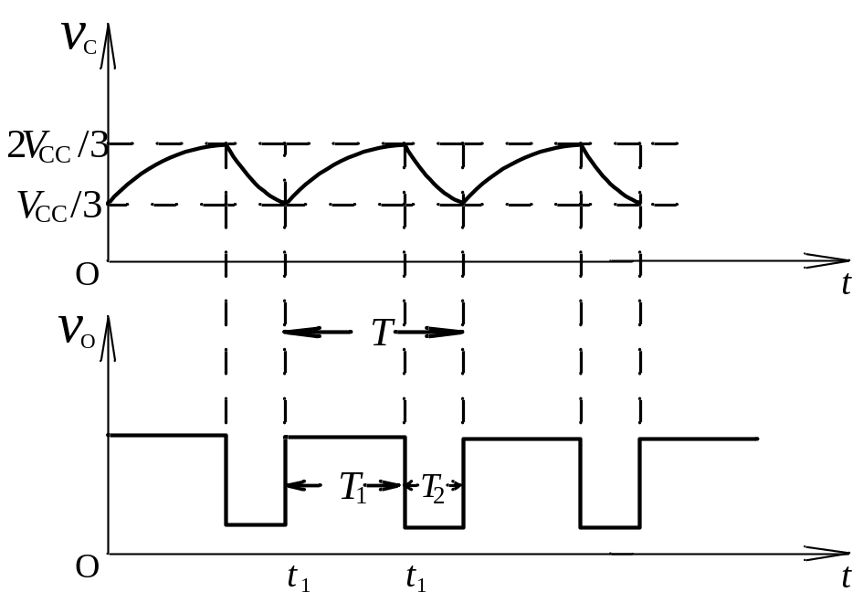



6.3 多谐振荡器
6.3.1 由555定时器构成的多谐振荡器
（a）555电路构成的多谐振荡器 （b）电压波形图
接通V_{CC}后，V_{CC}经R₁和R₂对C充电。当 上升到2V_{CC}/3时， ， ，T导通，C通过R₂和T放电， 下降。当 下降到V_{CC}/3时， 又由0变为1，T截止，V_{CC}又经R₁和R₂对C充电。如此重复上述过程，在输出端 产生了连续的矩形脉冲

Slide 3





第一个暂稳态的脉冲宽度 , 即 从V_{CC}/3上从升到2V_{CC}/3时所需的时间：
第二个暂稳态的脉冲宽度 , 即 从2V_{CC}/3下降到时V_{CC}/3所需的时间：
振荡周期：

Slide 4
[例] 由555定时器构成的多谐振荡器如图所示,图中
求（1）占空比q；
（2）如何对该电路进行改进，使占空比小于或等于50%。
555电路构成的多谐振荡器

Slide 5
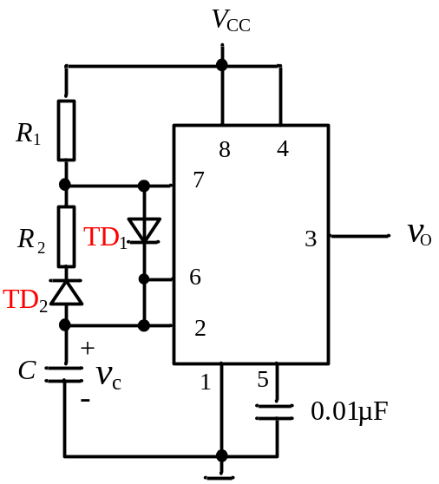


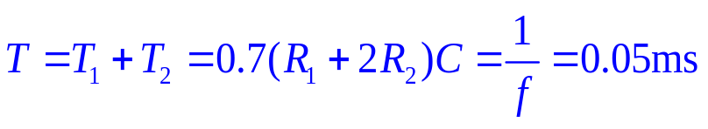
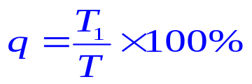
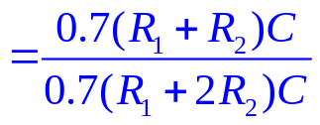
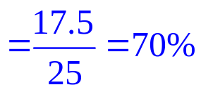







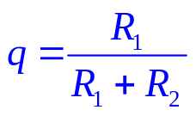


[解]（1）
振荡周期为：
又有
（2）为了得到小于或等于50%的占空比，可以采用如图所示的改进电路。由于接入了二极管 和 ，电容C的充电电流只流经 ，放电电流只流经 ,因此有：
若取 ，则 。
空比可调的多谐振荡器

Slide 6
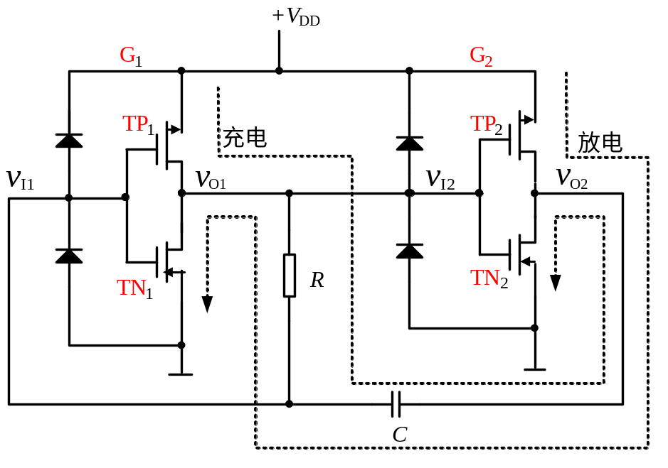
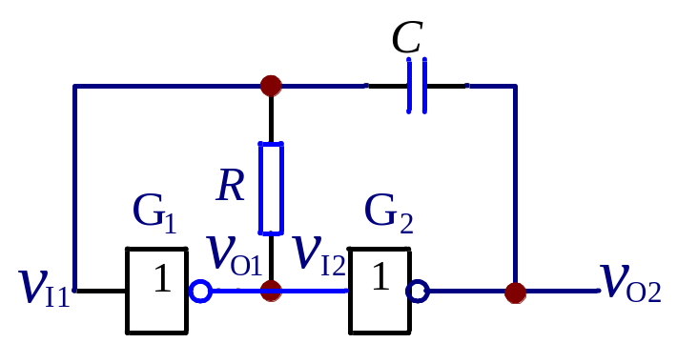
6.3.2 CMOS反相器构成的多谐振荡器
图中CMOS反相器在静态时工作在电压传输特性的转折区，得到较大的电压放大倍数。电容 C为两门之间的耦合电容，通过电容 C的充放电作用实现状态的翻转。
（ａ）多谐振荡器电路图 （ｂ）电路的充放电原理

Slide 7
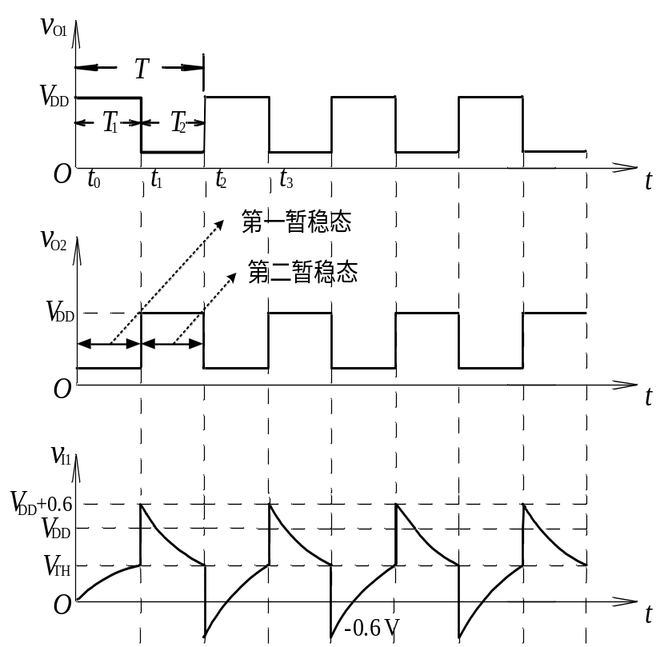



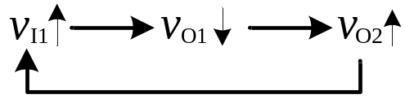
（ａ）充放电原理图
（b）多谐振荡器波形图
接通电源后 的高电平通过电阻R对电容C充电， 升高,当达到阀值电压 ，引起下列的正反馈过程。

Slide 8




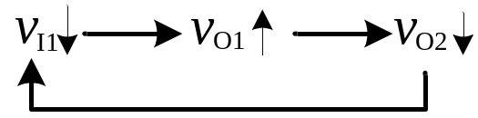
（ａ）充放电原理图
当 由0变为1，由于电容电压不能跃变，故 也随 发生正跳变升到 ，然后电容放电，使 下降，产生下列正反馈
（b）多谐振荡器波形图

Slide 9

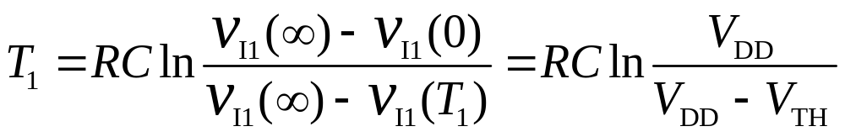

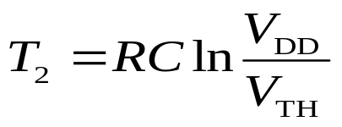
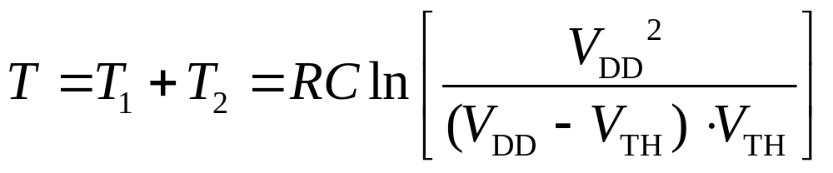
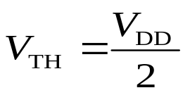

第一暂稳态的暂态过程 为:
第二暂稳态的暂态过程 为：
则：
取 ，得

Slide 10
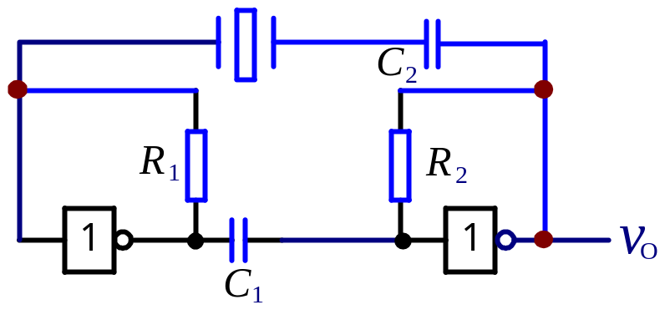



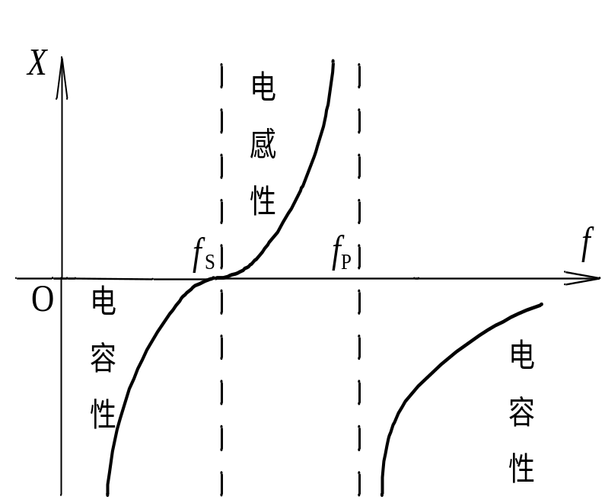
6.3.3 石英晶体振荡器
工作原理：
由图可看出，当外加电压的频率 时，石英晶体的电抗 ，在其它频率下电抗都很大，说明只有频率为 的信号最容易通过，而其它频率的信号会被晶体所衰减。
石英晶体多谐振荡器
振荡频率等于石英晶体的谐振频率f₀。
石英晶体阻抗频率特性
Notes:
图9.3.7 石英晶体阻抗频率特性

Slide 11
多谐振荡器的应用
简易电子琴就是通过改变R₂ 的阻值来改变输出方波的周期 , 使外接的喇叭发出不同的音调 。
V_{CC}
R₁
4
8
7
S₈
S₁
u_{o}
555
3
R₂₈
R₂₁
6
2
1
5
C
简易电子琴电路图

